Slide 1
El symposion

Slide 2
Forma de ocio privado más popular.
Significa banquete
Reunión que se celebraba en el andrón: habitación de la casa reservada para los hombres.
Grupo de amigos charlan y beben vino

Slide 3
Reunión empieza en el ocaso, hora del deipnon (cena).
Primero cenaban
Tras cenar, comenzaba el symposium

Slide 4
Se designaba un jefe: dictaba las reglas
  Proporción de la mezcla de vino y agua.
  Desobedecerlo: castigos
    Ej: correr desnudos por la sala

Slide 5
Recostados en lechos
Derramaban primeras gotas de licor en honor de los dioses
rebajaban con agua el vino con una proporción determinada de agua en las cráteras

Slide 6
Disfrutaban del arte de las flautistas y bailarinas
Conversaban
Jugaban juegos de ingenio y enigmas
Recitado de poemas que ensalzaban la amistad.

Slide 7
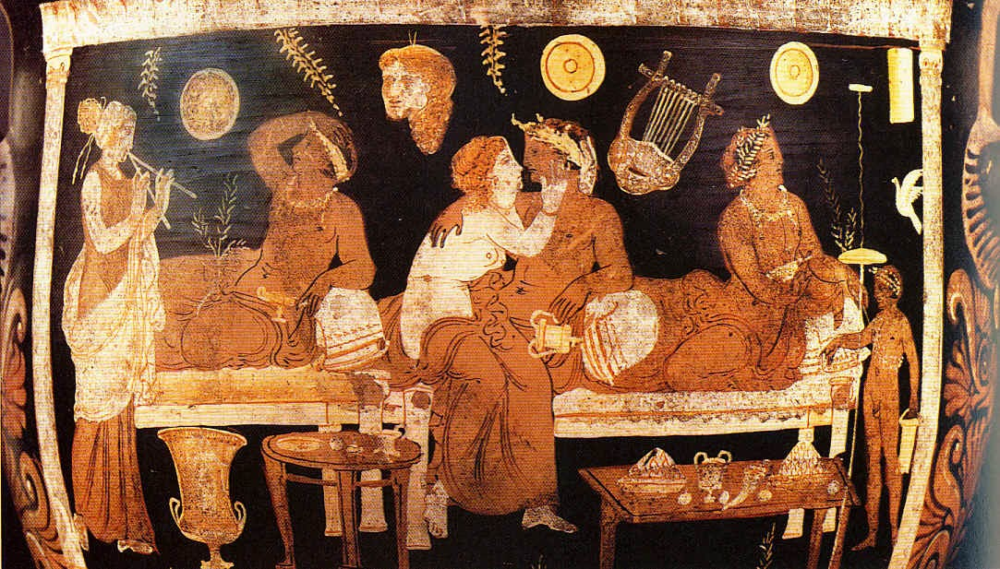

Slide 8
ejercicios
Pag 58:
  9
  11

